Slide 1

Бөлім тақырыбы:
ҚАЗАҚ ТІЛІ
6-СЫНЫП
37
Частных детских
сада
43
Мини-центра
Ғылым мен технология жетістіктері. Пунктуация
Сабақтың тақырыбы:
Ұлықбектің асыл мұрасы. Сызықша

Slide 2
Оқу мақсат(тар)ы:
6.1.6.1 коммуникативтік жағдаятқа сәйкес сөздермен тіркестер, дайын тіркестер мен терминдерді орынды қолданып, диалогке қатысу, ойын анық жеткізу;
6.4.5.1 қазақ тіліндегі тыныс белгілерінің түрлері мен қызметін (даралаушы) түсіну, дұрыс қолдану.
37
Частных детских
сада
43
Мини-центра
Сабақ мақсаттары:
- коммуникативтік жағдаятқа сәйкес сөздермен тіркестер, дайын тіркестер мен терминдерді орынды қолданып, диалогке қатысып, ойын анық жеткізеді; - қазақ тіліндегі тыныс белгілерінің түрлері мен қызметін (даралаушы) түсініп, дұрыс қолданады.

Slide 3
Бағалау критерийлері:
37
Частных детских
сада
43
Мини-центра
мәтін мазмұнын түсінеді;
терминдерді орынды қолдана алады;
Сызықшаның қызметін түсінеді, дұрыс қолдану жолдарын үйренеді.

Slide 4
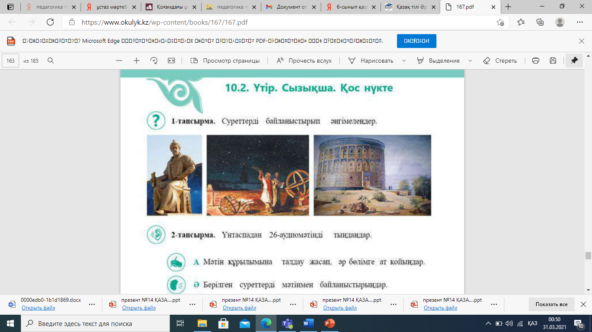
Суреттерді байланыстырып әңгімелеңдер.
43
Мини-центра
37
Частных детских
сада

Slide 5

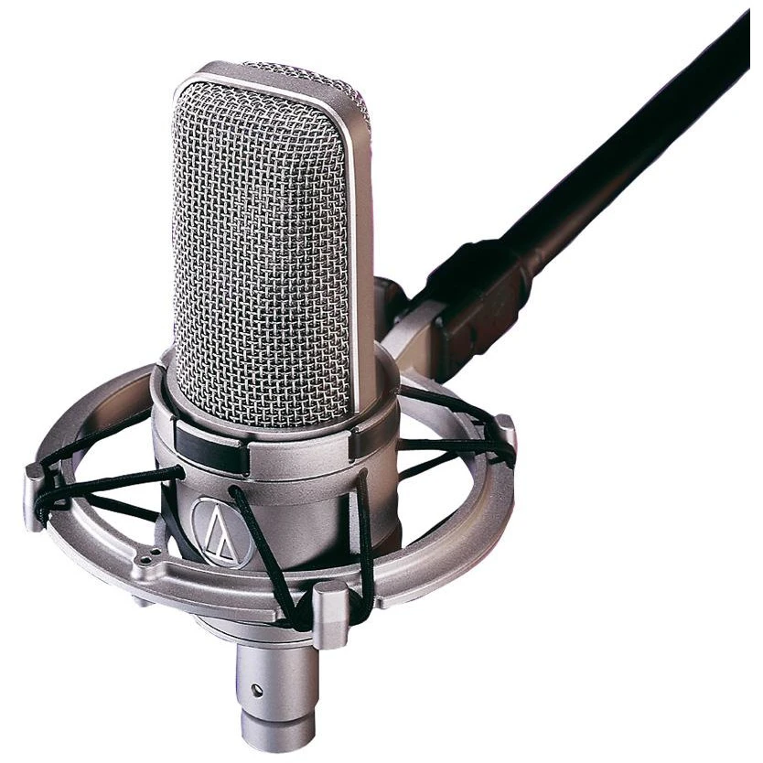
Мәтінді мұқият тыңда
43
Мини-центра
37
Частных детских
сада

Slide 6
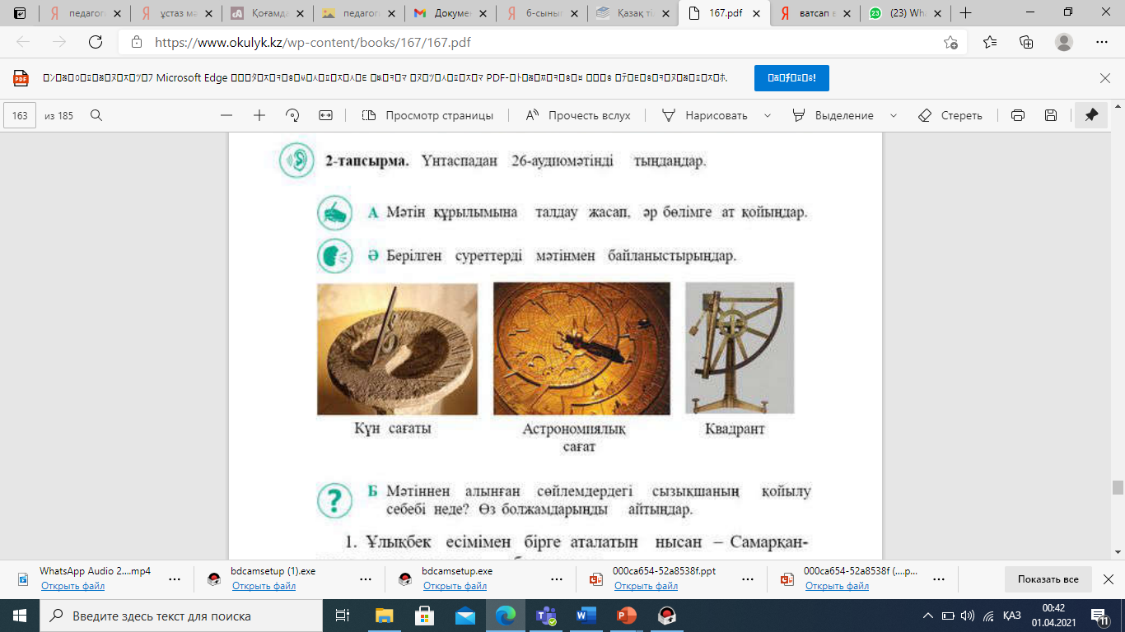
1-тапсырма. Төмендегі суреттерді оқылым мәтініндегі мәтінмен байланыстырыңыз.
37
Частных детских
сада
43
Мини-центра
Дескрипторы:
мәтін мазмұнын түсінеді;
деректерді жинақтай отырып, мәтінмен байланыстырады..

Slide 7
Өзіңді тексер!
Ұлықбектің обсерваториясында түрлі елдердің байырғы астрономиялық білім-дағдылары жинақталып, “Ұлықбектің баяндауындағы Қытайдың, Сирияның, гректің, арабтың, парсының, Хорезмның атақты астрономдары” деген атпен жеке кітап болып жарыққа шығады. “Зидж Гургани” төрт бөлімнен тұрады:
Календарьлар туралы.
Уақыт өлшеу жөнінде.
Планеталардың қозғалымын анықтау жайында.
Астрономиялық басқа мағлұматтар туралы.
Мұнда астрономияның теориляық негіздерімен қатар 1019 жұлдыздың орнын көрсететін каталог жасалған.
43
Мини-центра

Slide 8
Тілдік бағдар
37
Частных детских
сада
43
Мини-центра
Сызықша - сөйлемдегі белгілі сөзді, сөйлемді, сөйлем мүшесін ерекшелеп, даралап, бөліп көрсету үшін қызметі бірдей, мағынасы ыңғайлас сөздерді жинақтап, топтап, тұжырымдап айту үшін қойылатын белгі.

Slide 9
Сызықша қойылатын жағдайлар:
Бастауыштан
кейін қойылады.
Оңашаланған
айқындауыш
байланысты.
Жалпылауыш
сөзге байланысты.
Төл сөзі мен автор
сөзіне байланысты
Құрмалас сөйлемдерге
байланысты қойылады.

Slide 10

1. Ережесі: | Мысалы:
Бастауыш та, баяндауыш та зат есім, сын, есім, сан есімнен болса, арасына сызықша қойылады. | Тіл – қоғамдық құбылыс. Үш жердегі үш – тоғыз. Жақсы – ісімен жақсы.

Slide 11
2. Ережесі: | Мысалы:
Бастауыш та, баяндауыш та тәуелдік немесе көптік жалғаулы болса, арасына сызықша қойылады. | Әкесінің баласы – адамның дұшпаны, адамның баласы – бауырың.

Slide 12
3. Ережесі: | Мысалы:
Бастауыш та, баяндауыш та бір сөздің қайталануынан болған жағдайда | Ар жазасы – бар жазадан ауыр жаза. Ғашықтың тілі – тілсіз тіл.

Slide 13
4. Ережесі: | Мысалы:
Бастауыш І, ІІ жақтағы есімдіктен, баяндауыш жіктік жалғауы түсірілгенесімнен болған жағдайда | Мен – тауда ойнаған қарт марал. Мен – президент, сен –премьер.

Slide 14
5. Ережесі: | Мысалы:
Бастауыш -у тұйық етістігінен баяндауыш атау тұлғалы зат есімнен немесе керісінше болған жағдайда | Оқуға түсу – басты арман. Басты мақсат – бүгін бітіру.

Slide 15
6. Ережесі: | Мысалы:
Бастауыш ол, бұл, мынау, сонау, анау деген сілтеу есімдіктерінен, баяндауыш атау тұлғадағы зат есімнен болған жағдайда | Анау - емен ағашы. Бұл – жақсы қасиет.

Slide 16
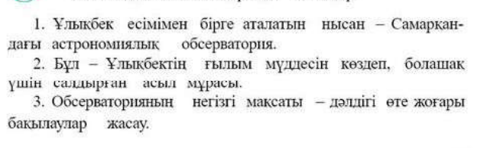
2-тапсырма. Мәтіннен алынған сөйлемдердегі сызықшаның қойылу себебі неде?
37
Частных детских
сада
43
Мини-центра
Дескрипторы:
қажетті тыныс белгісін қояды;
Сызықшаның қойылу себебін анықтайды.
Нүктелі үтірдің қойылу себебін анықта...

Slide 17
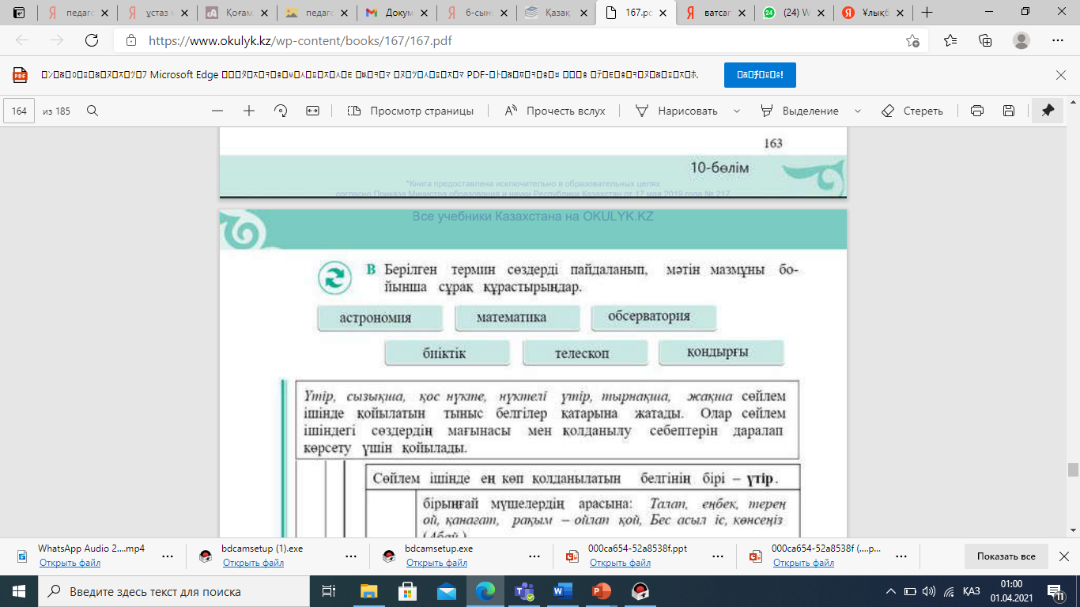
3-тапсырма. Төмендегі термин сөздерді пайдалана отырып, сұрақтар құрастырыңыз.
37
Частных детских
сада
43
Мини-центра
Дескрипторы:
терминдерді қолданады;
Сұрақ құрастыра алады .
Нүктелі үтірдің қойылу себебін анықта...

Slide 18
Өзіңді тексер
37
Частных детских
сада
43
Мини-центра
Астрономия ғылымы нені зерттейді?
Математика пәні ұнай ма?
«Обсерватория» сөзінің шығу тегін түсіндір
Биіктік ұғымы қай ғылымға тән?
Телескоптың пайдасы қандай?
Қондырғыны қай ғылымда қолданады?

Slide 19
Бекіту:
37
Частных детских
сада
43
Мини-центра
Ұлықбектің асыл мұрасы тақырыбында мәтін мазмұнын түсіндіңіздер;
терминдерді орынды қолдана аладыңыздар;
Сызықшаның қызметін түсініп, дұрыс қолдану жолдарын үйренедіңіздер.

Slide 20
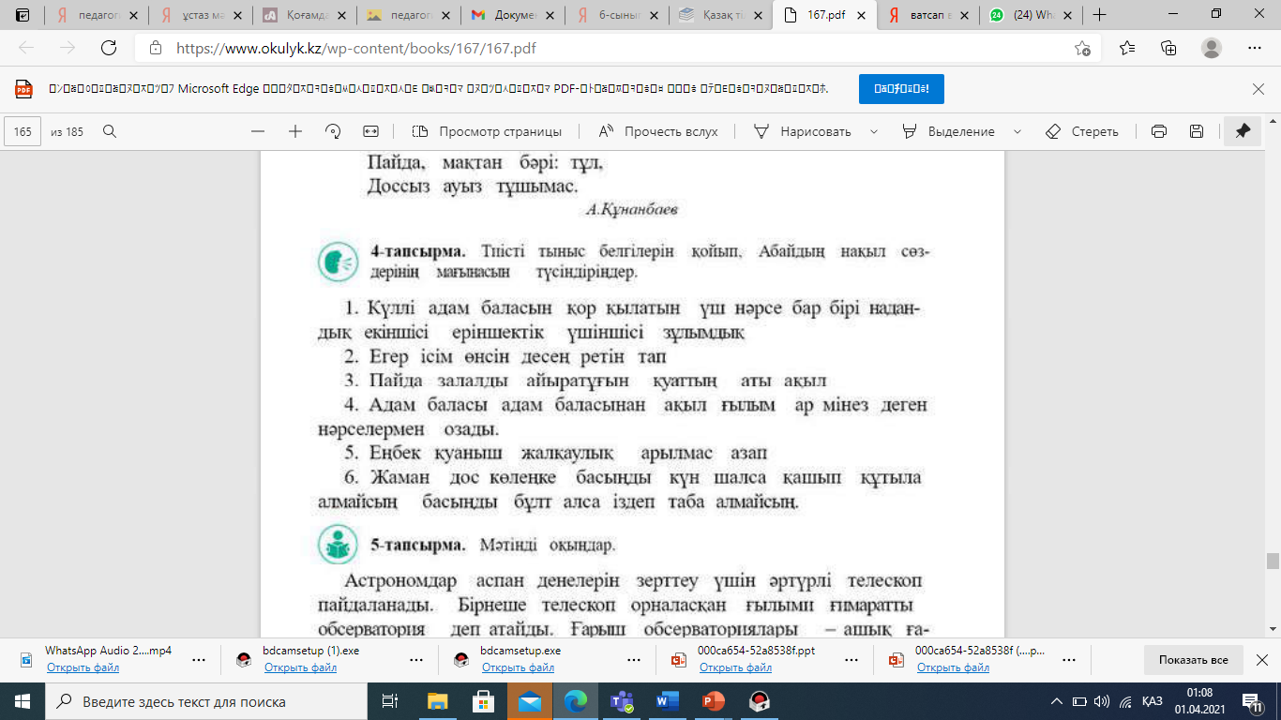
Қосымша тапсырма
Берілген сөйлемдерге тыныс белгісін қойыңыз
37
Частных детских
сада
43
Мини-центра

